Slide 1
ÖĞRETİM STRATEJİ, YÖNTEM, TEKNİK

Slide 2
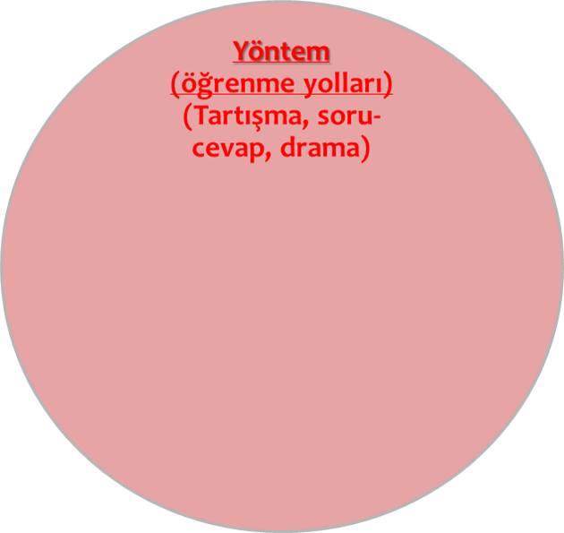
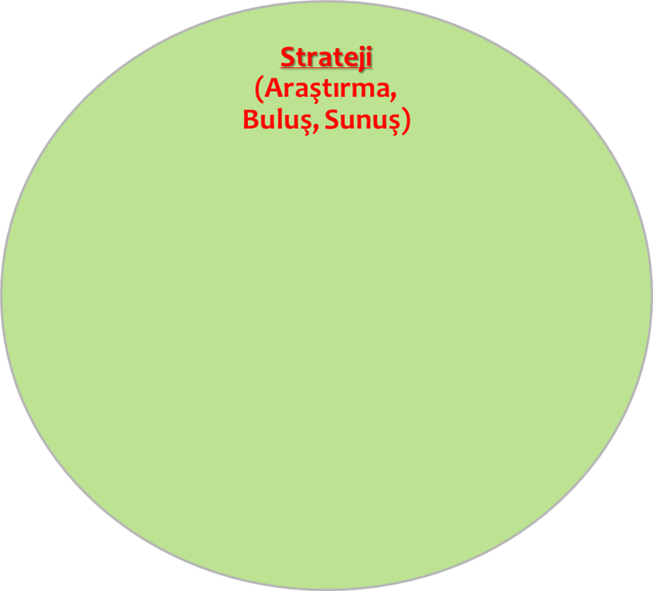
Kuram (Yaklaşım/Modeller) (Bilişsel, Davranışçı, nörofizyolojik duyuşsal kuram)
Teknik (Uygulama biçimi) (rol oynama/beyin fırtınası)

Slide 3
Öğretim Stratejisi:
Bir dersin hedeflerine ulaşmayı sağlayan yöntem, teknik ve araç gereçlerin belirlenmesine yön veren genel bir yaklaşımdır.
Başlıca Öğretim Stratejileri:
Sunuş (Alış) Yoluyla Öğretim
Buluş (Keşfetme) Yoluyla Öğretim
Araştırma-inceleme Yoluyla Öğretim

Slide 4
Öğretim Yöntemi:
Bir dersin hedeflerine ulaşmak için izlenen yoldur.
Anlatım
Tartışma
Örnek olay
Gösterip-yaptırma
Problem çözme
Bireysel çalışma

Slide 5
Öğretim Tekniği
Öğretim yönteminin uygulama biçimidir. Örneğin; anlatım yönteminde öğretmenin anlatım biçimi ve kullanacağı materyallerin nitelikleri birer tekniktir.
Grupla Öğretim Teknikleri: Beyin fırtınası, gösteri, soru-cevap, drama- benzetim, mikro öğretim,
Bireysel Öğretim Teknikleri: Bireyselleştirilmiş öğretim, programlı öğretim, bilgisayar destekli öğretim
Sınıf Dışı Öğretim Teknikleri: Gezi, gözlem, sergi proje, ödev, görüşme

Slide 6
Sunuş yoluyla öğretİm stratejİsİ

Slide 7
Ausubel’e göre öğrenci, her zaman hangi bilginin önemli, hangi ipuçlarının problem çözümü için uygun olduğunu bilmeyebilir. Bu nedenle birey, özellikle herhangi bir konu alanıyla ilgili öğrenmesi gereken kavramları, ilkeleri, fikirleri, kendine sunulanı alma yoluyla kazanabilir.

Slide 8
İlke kavram ve genellemelerin öğretmen tarafından düzenli bir şekilde sıralanması, bilginin hiyerarşik bir yapı içerisinde anlamlandırılarak öğrencilere aktarımı genelden özele yani tümdengelim yoluyla gerçekleşir.

Slide 9
Öğretimin düzenlenmesi sırasında;
Sunulan materyalin anlamlı olması
Öğrenilecek materyalle ilgili ön bilgilere sahip olunması
Öğrenmeye niyetli olunması

Slide 10
Öğretmenin görevi öğrencilerin öğrenebilmesi için konuyu en uygun biçimde organize ederek yapılandırmak, uygun materyalleri seçmek, daha sonra konuyu genelden özele doğru sistemli bir şekilde öğrencilere sunmaktır.

Slide 11
Sunuş Stratejisinin Dört Temel Özelliği;
Öğretmen- öğrenci arasında yoğun bir etkileşimi gerektirir.
Tüm duyu organlarına hitap eden uyarıcıların kullanılması gerekir
Genelden özele doğru hiyerarşik bir sıra izler
Öğrencilerin önce ve sonra öğrendikleri arasında ilişkiler kurulması sağlanarak anlamlı öğrenmeler gerçekleştirilir.

Slide 12
Öğretim hedefi bilgi düzeyinde ise yani kazandırılmak istenen davranışlar tanıma, hatırlama ve ezberden aynen tekrar etme biçimindeki davranışlara ulaşmada takip edilecek strateji sunuş stratejisidir.

Slide 13
Amaçlar;
Bilişsel alanın bilgi
Duyuşsal alanın alma
Psikomotor alanın uyarılma basamakları

Slide 14
Öğretmen ve konu merkezli bir stratejidir.

Slide 15
Nelere dikkat edelim?
1. Mantıksal Bütünlük:
Öğrenilecek bilgilerin kendi içinde bir bütünlük ve anlam taşıması ve öğrencide olumlu yönde bir hazırlığın yapılması gerekir.
2. Somutlaştırma:
En somut yollarla ve öğrencide çok sayıda duyu organını harekete geçirecek şekilde sunulması gerekir.

Slide 16
3. Farklı teknik ve materyaller:
Öğrenmenin kalıcılığını sağlayacak anlatım, gösteri, soru-cevap, drama gibi yöntem ve teknikler ile öğretim materyallerinin kullanılması gerekir.
4. Örnekler:
Kullanılacak örnekler konu- hedef ilişkisi dikkate alınarak seçilmelidir. Geçmiş öğrenmeleri ile bağ kurulmalıdır.

Slide 17
5. Ders planı
Öğrencilerin neler öğreneceklerini görmeleri ve örnekler arasında etkileşim sağlayabilmeleri için ders planı öğrencilerle paylaşılmalı.

Slide 18
Sunuş yolu ile bir dersin işleniş aşamaları:
Dikkat çekme
Öğrencileri hedeften haberdar etme
Ön bilgilerin hatırlanması
Uyarıcıların sunulması
Öğrenmeye rehberlik etme
Davranışı ortaya çıkarma
Dönüt verme
Öğrenilenlerin kalıcılığını sağlama

